Slide 1
VERİMLİ
DERS ÇALIŞMA YÖNTEMLERİ

Slide 2
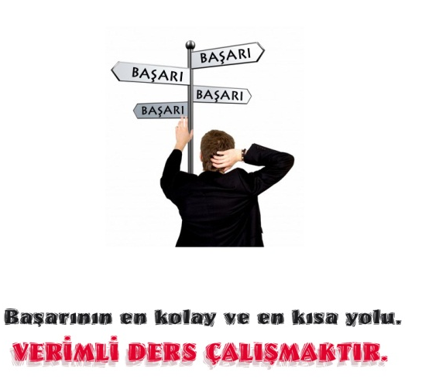
VERİMLİ DERS ÇALIŞMA,
Uygun ortamda,
Belli bir plan dahilinde,
Odaklanarak yapılan çalışmadır.
Bu çalışma sonunda alınan bilgiler kısa süreli bellekten uzun süreli belleğe geçirilir ve bu bilgiler kullanılır.

Slide 3
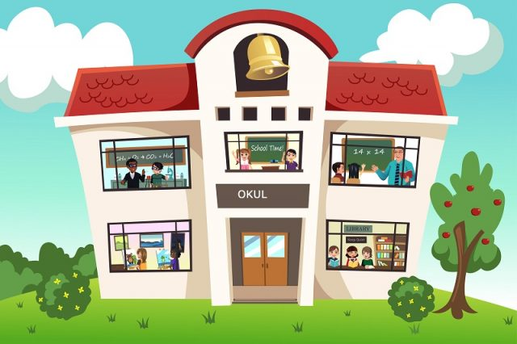
NİÇİN OKULA GİDİYORUZ; AMACIMIZ NE?
Başarılı olmak için,
Bir şeyler üretebilmek için,
Meslek sahibi olmak için,
Kendi ayakları üzerinde durabilmek için

Slide 4
VERİMLİ DERS ÇALIŞMA YÖNTEMLERİ
Öncelikle Motivasyon (İstek-inanmak)
Amaç belirleme
Planlı ve programlı çalışma
Zamanın iyi kullanılması ve planlanması
Çalışma ortamının düzenlenmesi
Etkili dinleme
Not tutma
Verimli okuma
Özet çıkarma
Derse hazırlıklı gelme
Tekrar
Zorlanılan ders kenara bırakılmamalı
Farklı Kaynaklardan Yararlanmak-Test Çözmek

Slide 5

MOTİVASYON (İSTEK VE İNANMAK)
Başarabilmek için önce başaracağınıza yürekten inanın.
İnandığınız zaman aklınız o şeyi yapmanın yolunu bulur.
Bilinçaltı söylenene inanır.
Kendinize ne söylerseniz o olursunuz.
Ders çalışmaya eve gider gitmez değil,mutlaka dinlendikten sonra başlayın.

Slide 6


Slide 7
DERS ÇALIŞMA İSTEĞİNİN ARTTIRILMASI
İsteksiz
Plansız ve programsız
Zamanlama yok
Bir türlü başlayamaz
Yeri yoktur
Angarya gibi görür
Huzursuzdur
Panik içindedir
Anlaşılmaz davranır
Hep mazeretleri vardır
………
İstekli
Planlı ve programlı
Zamanlama yapmış
Başlayabiliyor
Yeri belli
Yük olarak görmez
Rahat ve huzurlu
Zevkli bir uğraş olarak
benimser

Slide 8


Slide 9
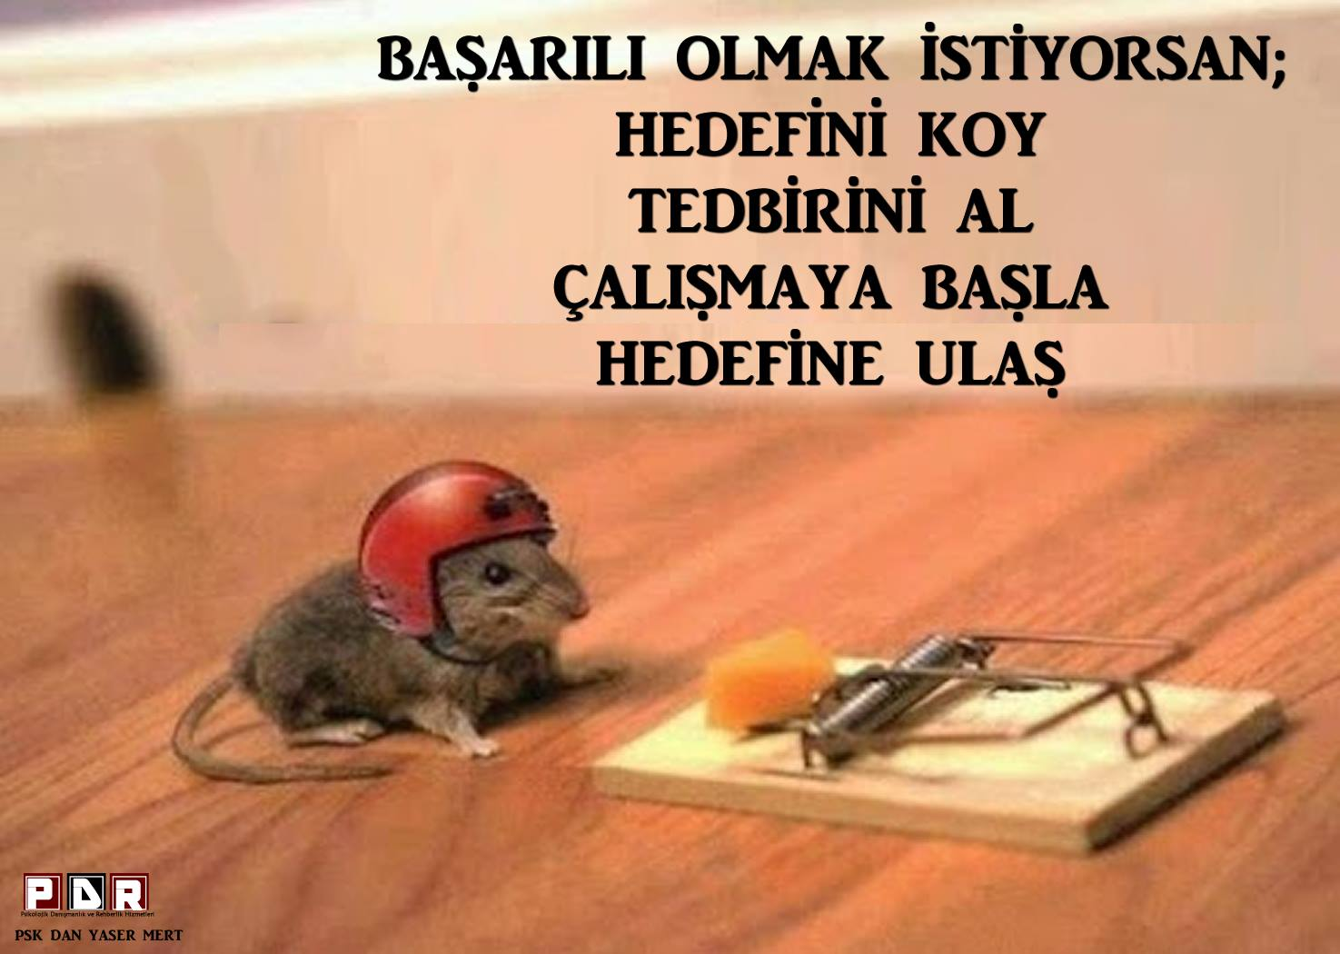

AMAÇ –HEDEF BELİRLEME
Bir türlü çalışmaya başlayamıyorsanız öncelikle kendinize bir AMAÇ BELİRLEYİN.
Bu amaca ulaşmak için yapmanız gereken çalışmayı alışkanlık haline getirin.
Kazanmak için çaba gerekir.
İşe çalışma düzeninizi değiştirerek başlayın. Ya da bir çalışma düzeni oluşturarak (!)

Slide 10
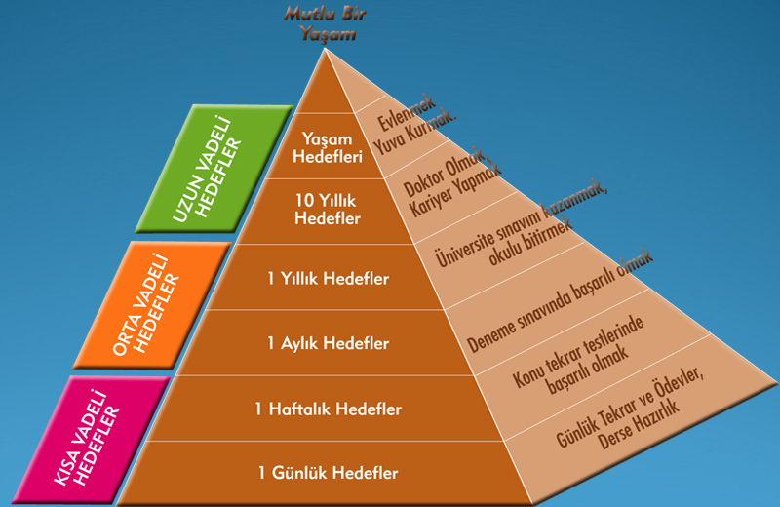
AMAÇ –HEDEF BELİRLEME
Hedefler:
Zamanın ve fırsatların etkili biçimde kullanılmasına Dikkatimizin dağılmamasına , Daha az hayal kurmamıza, Planlı ve programlı çalışmamıza yardım eder.
Her çalışma bir amaca yönelik olmalıdır.
sınıfını BAŞARILI BİR ŞEKİLDE geçmek, okulunu bitirmek ve sınavı kazanmak

Slide 12
AMAÇ BELİRLEMEK NEDEN ÖNEMLİDİR?
Hedefleriniz sizi amaçlarınıza, yani sonuca götürür. Bir şeyi başarmak için ortada gözle görülür bir hedef olmalıdır.
4 temmuz 1952 günü 34 yaşında bir kadın pasifik okyanusuna dalarak Kaliforniya ya doğru yüzmeye başladı. Eğer başarılı olursa bunu yapan ilk kadın olacaktı sabah su vücudu uyuşturacak kadar soğuktu ve sis o kadar yoğundu ki beraberindeki tekneleri güçlükle seçebiliyordu. Köpek balıklarına ve dondurucu soğuğa hiç aldırış etmeden 15 saat yüzdü. Kıyıya yarım mil kala kendisini sudan çıkarmalarını istedi, azimli yüzücü bunun nedenini şöyle açıkladı: ”Karayı görebilseydim başarabilirdim…”
vazgeçmesinin nedeni ne soğuk ne de yorgunluktu….
Tek neden sis yüzünden karayı görememesiydi.

Slide 13
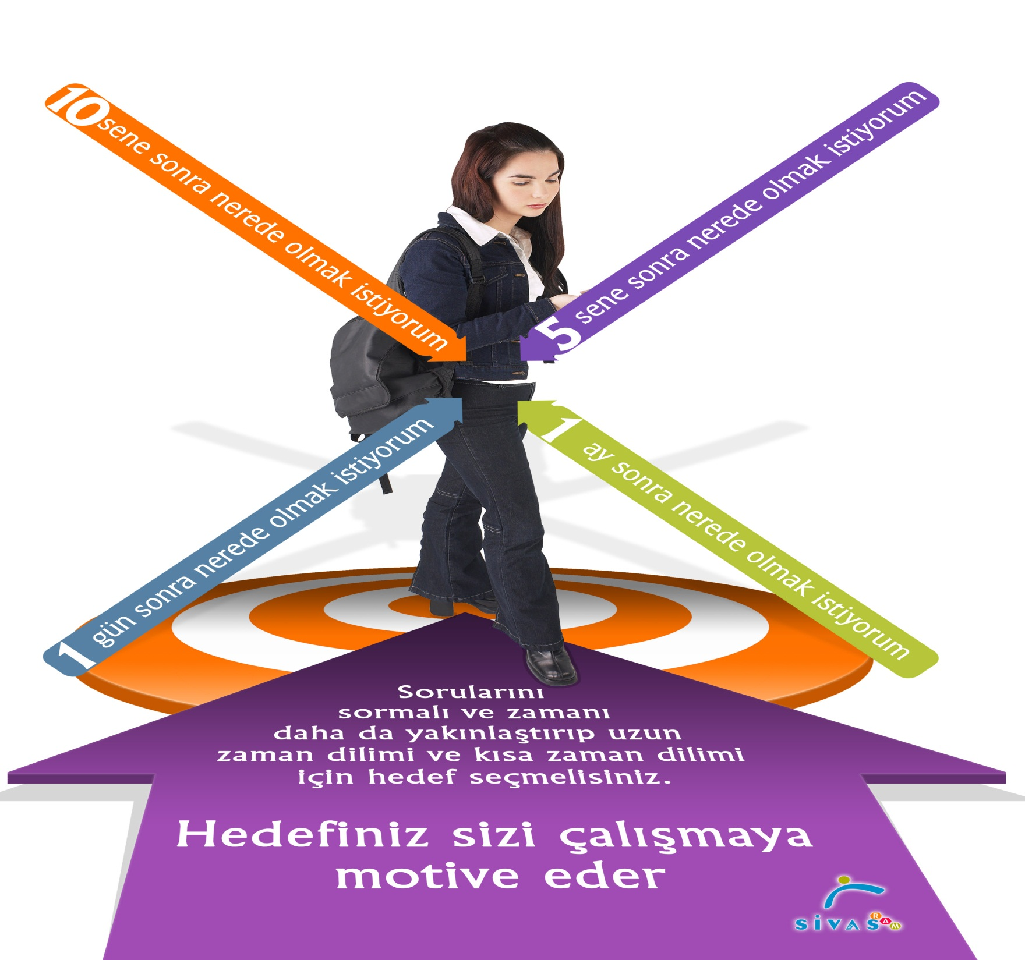

Slide 14

HEDEFE NASIL ULAŞILIR?
Konu tekrarı yaparak,
Her gün belli sayıda test çözerek,
Deneme sınavlarına girerek,
Deneme sınavlarının sonuçlarına göre plan hazırlayarak,
Çözemediğiniz soruları görmezden gelmeyerek,
İlgi ,yetenek ve değerlerinize uygun bir hedef belirleyerek.

Slide 15
DERSE HAZIRLIKLI GELME
Ders için gerekli araç-gereç/malzemeleri mutlaka getirin.
Defteri-kitabı, gerekli malzemesi olmayan bir öğrencinin okula gelmesinin de hiçbir anlamı olmaz.
Derse gelmeden önce o derste işlenecek yeni konuya göz atmanız konuyu daha iyi kavramanızı sağlayacaktır.

Slide 16
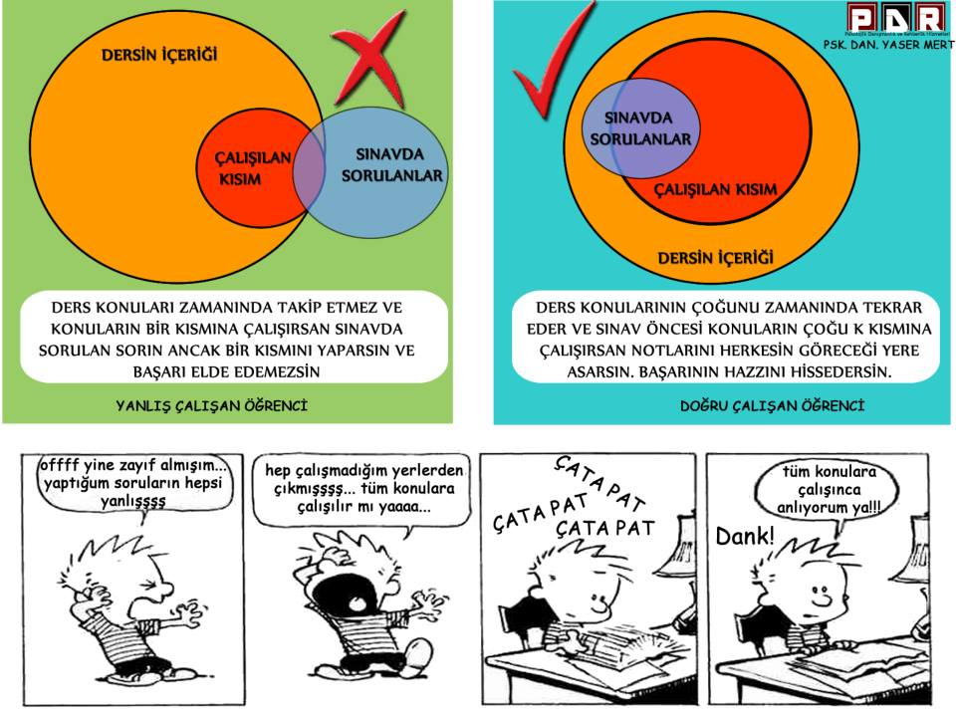

Slide 17


Slide 18
PLANLI PROGRAMLI ÇALIŞMA
Zamanımızı, çabamızı ve enerjimizi en ekonomik şekilde kullanmak istiyorsak mutlaka bir programımız olmalı.
Zamanı boşa geçirmek, yaşamı boşa geçirmektir ve boşa geçen zamanın telafisi olmaz.
Bazıları için derslerin başlangıcında çalışmaya odaklanmak zor gelir ve bu zorluk genellikle uzun süreli planlama ve çalışma programının yokluğundan kaynaklanır.
Planlı çalışma ile ders başarısı arasında önemli bir ilişki vardır.

Slide 19

PLANLI PROGRAMLI ÇALIŞMA

Slide 20
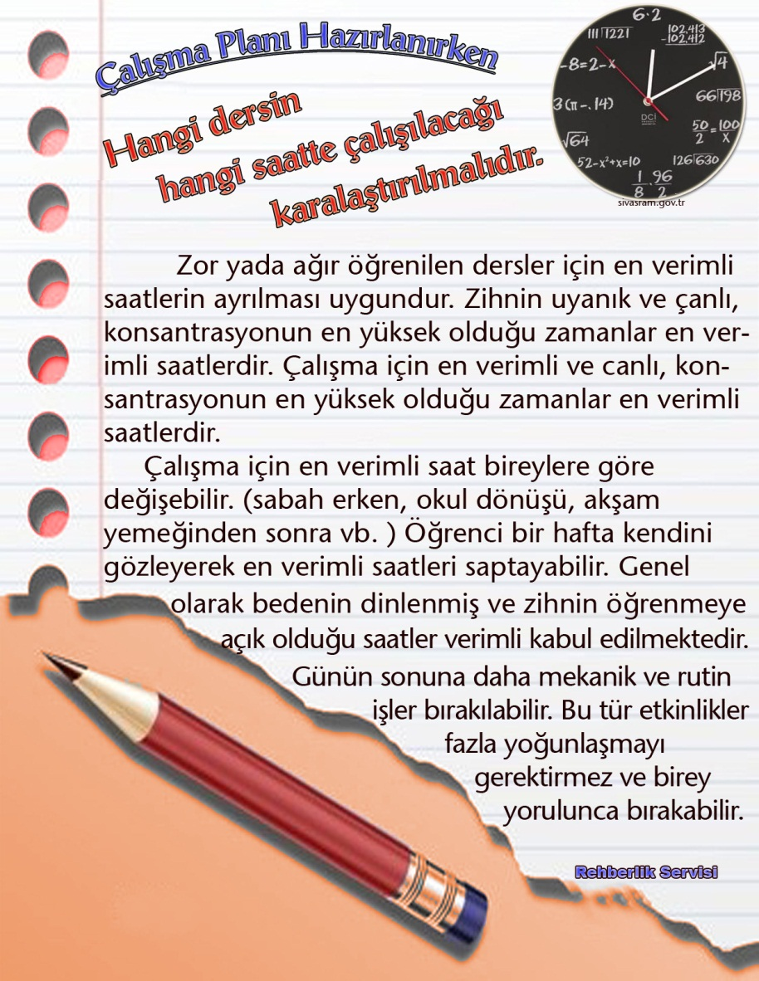
PLANLI PROGRAMLI ÇALIŞMA

Slide 21

BAŞARIYA ULAŞMADA EVDE DERS ÇALIŞIRKEN
HAFTA İÇİ
Okul Tekrarı
Yarınki Derslere Hazırlık
Test Çözümü
30 dakika Kitap Okuma (40-50 sayfa)

Slide 22
BAŞARIYA ULAŞMADA EVDE DERS ÇALIŞIRKEN
HAFTA SONU
CUMARTESİ | Her Ders İçin konu tekrarı + Test
PAZAR | Her Ders İçin konu tekrarı + Test
O Hafta çalışılan konuların kısa tekrarı

Slide 23
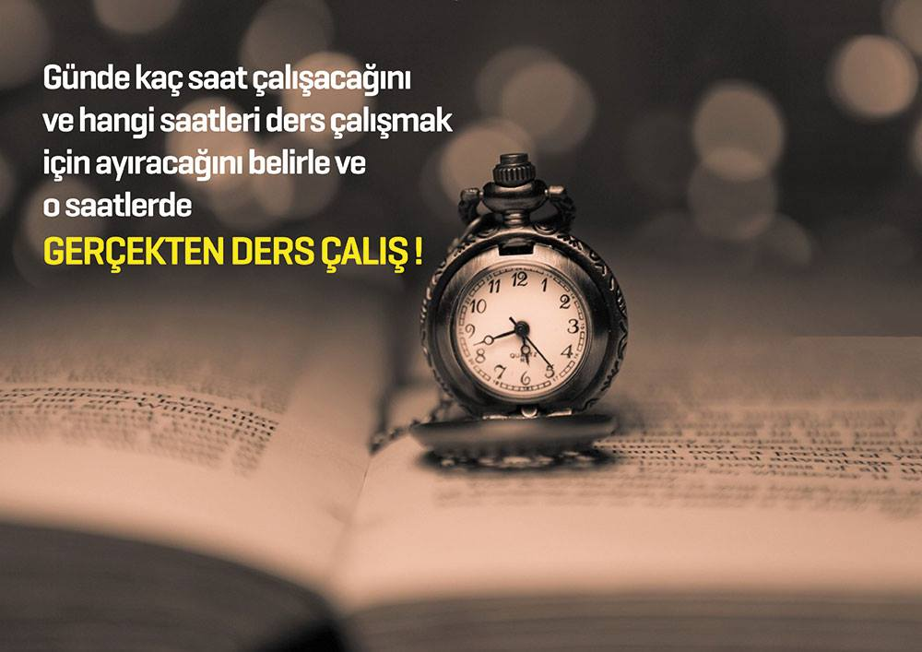

Slide 24
ŞİMDİ ÖRNEK BİR DERS ÇALIŞMA PROGRAMINA GÖZ ATALIM

Slide 26
HAFTALIK DERS ÇALIŞMA PROGRAMI
SAAT | PAZARTESİ | SAAT | SALI | SAAT | ÇARŞAMBA | SAAT | PERŞEMBE | SAAT | CUMA | SAAT | CUMARTESİ | SAAT | PAZAR
06:30 | KALKIŞ KAHVALTI OKULA HAZIRLIK | 06:30 | KALKIŞ KAHVALTI OKULA HAZIRLIK | 06:30 | KALKIŞ KAHVALTI OKULA HAZIRLIK | 06:30 | KALKIŞ KAHVALTI OKULA HAZIRLIK | 06:30 | KALKIŞ KAHVALTI OKULA HAZIRLIK | 07:00 08:00 | KALKIŞ KAHVALTI | 07:00 08:00 | KALKIŞ KAHVALTI
07.00 12.30 | OKUL | 07.00 12.30 | OKUL | 07.00 12.30 | OKUL | 07.00 12.30 | OKUL | 07.00 12.30 | OKUL | 08:00 09:00 | KURS | 09:00 10:00 | KURS
12:30 15.00 | YEMEK DİNLENME | 12:30 15.00 | YEMEK DİNLENME | 12:30 15.00 | YEMEK DİNLENME | 12:30 15.00 | YEMEK DİNLENME | 12:30 15.00 | YEMEK DİNLENME | 09:00 10:00 | KURS | 10:00 11:00 | KURS
15:00 15.40 | OKUL TEKRARI | 15:00 15.40 | OKUL TEKRARI | 15:00 15.40 | OKUL TEKRARI | 15:00 15.40 | OKUL TEKRARI | 15:00 15.40 | OKUL TEKRARI | 10:00 11:00 | KURS | 11:00 12:00 | KURS
16.00 16.40 |  | 16.00 16.40 |  | 16.00 16.40 |  | 16.00 16.40 |  | 16.00 16.40 |  | 11:00 12:00 | KURS | 12:00 13:00 | KURS
17.00 17.40 |  | 17.00 17.40 |  | 17.00 17.40 |  | 17.00 17.40 |  | 17.00 17.40 |  | 12:00 14:00 | KURS | 13:00 14:00 | KURS
18:00 19.00 | YEMEK, TV DİNLENME | 18:00 19.00 | YEMEK, TV DİNLENME | 18:00 19.00 | YEMEK, TV DİNLENME | 18:00 19.00 | YEMEK, TV DİNLENME | 18:00 19.00 | YEMEK, TV DİNLENME | 14:00 18:00 | SERBEST DİNLENME YEMEK | 14:00 18:00 | SERBEST DİNLENME YEMEK
19:00 19:40 | YARINKİ DERSE HAZIRLIK-SERBEST ZAMAN | 19:00 19:40 | YARINKİ DERSE HAZIRLIK-SERBEST ZAMAN | 19:00 19:40 | YARINKİ DERSE HAZIRLIK-SERBEST ZAMAN | 19:00 19:40 | YARINKİ DERSE HAZIRLIK-SERBEST ZAMAN | 19:00 19:40 | SERBEST ZAMAN | 19:00 19:40 | YAZILI,ÖDEV HAZIRLIK, DERS TEKRARI | 19:00 19:40 | YAZILI,ÖDEV HAZIRLIK, DERS TEKRARI
20:00 20.30 | KİTAP OKUMA | 20:00 20.30 | KİTAP OKUMA | 20:00 20.30 | KİTAP OKUMA | 20:00 20.30 | KİTAP OKUMA | 20:00 20.30 | KİTAP OKUMA | 20:00 20.40 | YAZILI,ÖDEV HAZIRLIK, DERS TEKRARI | 20:00 20.40 | YAZILI,ÖDEV HAZIRLIK, DERS TEKRARI
20.40 21.20 |  | 20.40 21.20 |  | 20.40 21.20 |  | 20.40 21.20 |  | 20.40 21.20 |  | 20.50 21.20 | KİTAP OKUMA | 20.50 21.20 | KİTAP OKUMA
21:30 | YATIŞ | 21:30 | YATIŞ | 21:30 | YATIŞ | 21:30 | YATIŞ | 21:30 | YATIŞ | 21:30 | YATIŞ | 21:30 | YATIŞ

Slide 27

ZAMANIN İYİ KULLANILMASI
VE PLANLANMASI
NASIL BİR ZAMANLAMA, DERS ÇALIŞIRKEN EN YÜKSEK VERİMİ SAĞLAR
40’+10’=50’
35 dakika içinde ders çalışıp sonra test çözebilirsiniz
5 dakika çalıştığınız konuları gözden geçirebilirsiniz
Her çalışma süresinden sonra da 10 dakikalık bir dinlenme arası vermelisiniz. ÇÜNKÜ;
En verimli çalışma aralıklı çalışmadır.
AYRICA; Birbirine benzeyen dersler üst üste çalışılmamalıdır.

Slide 28
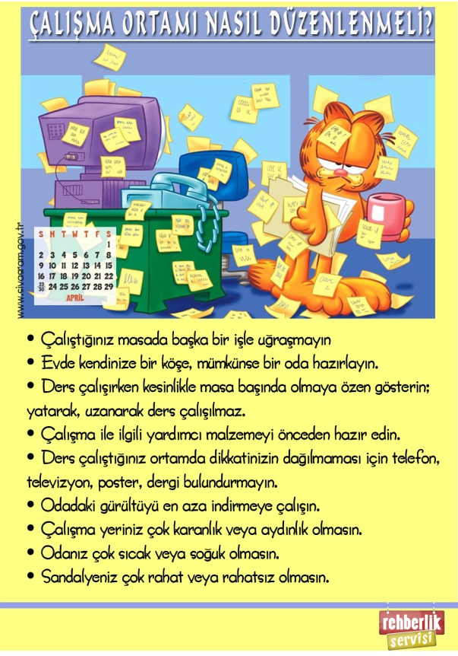
ÇALIŞMA ORTAMININ DÜZENLENMESİ

Slide 29
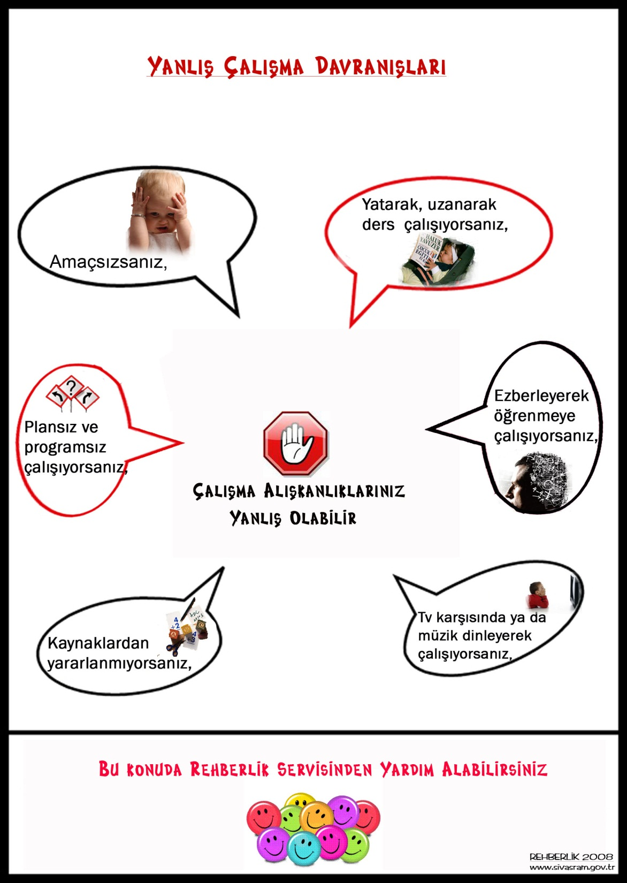

Slide 30
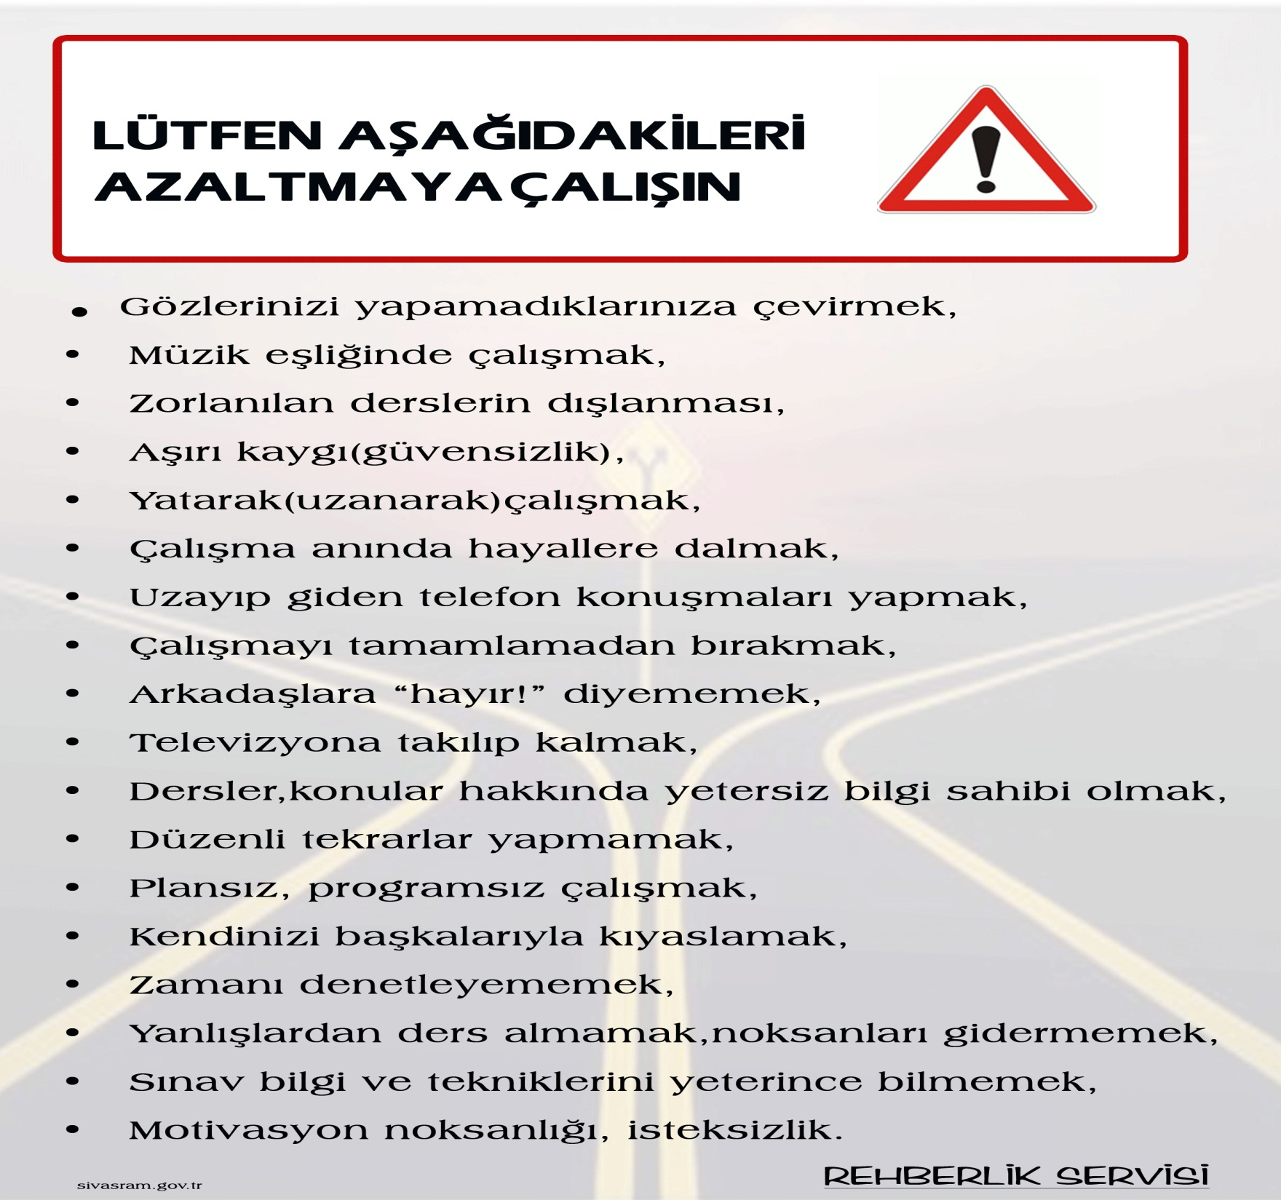

Slide 31
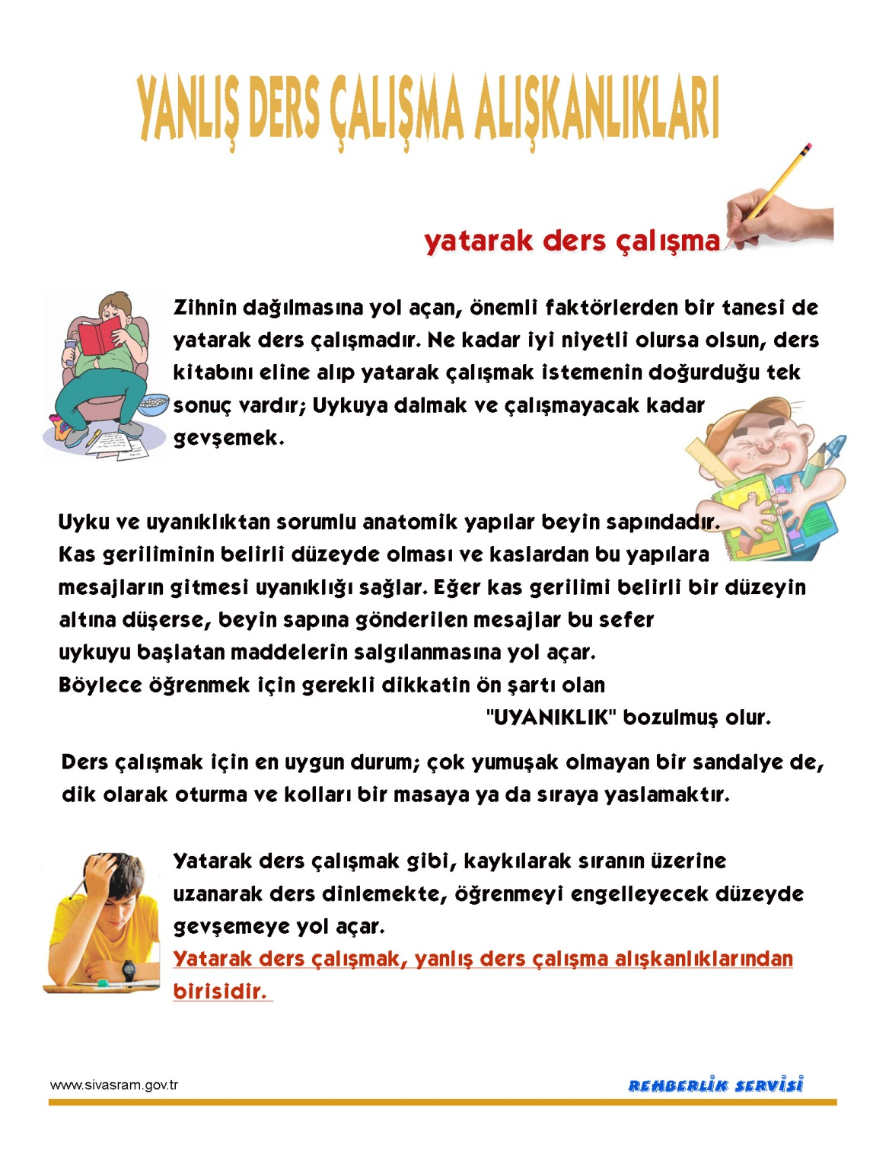

Slide 32
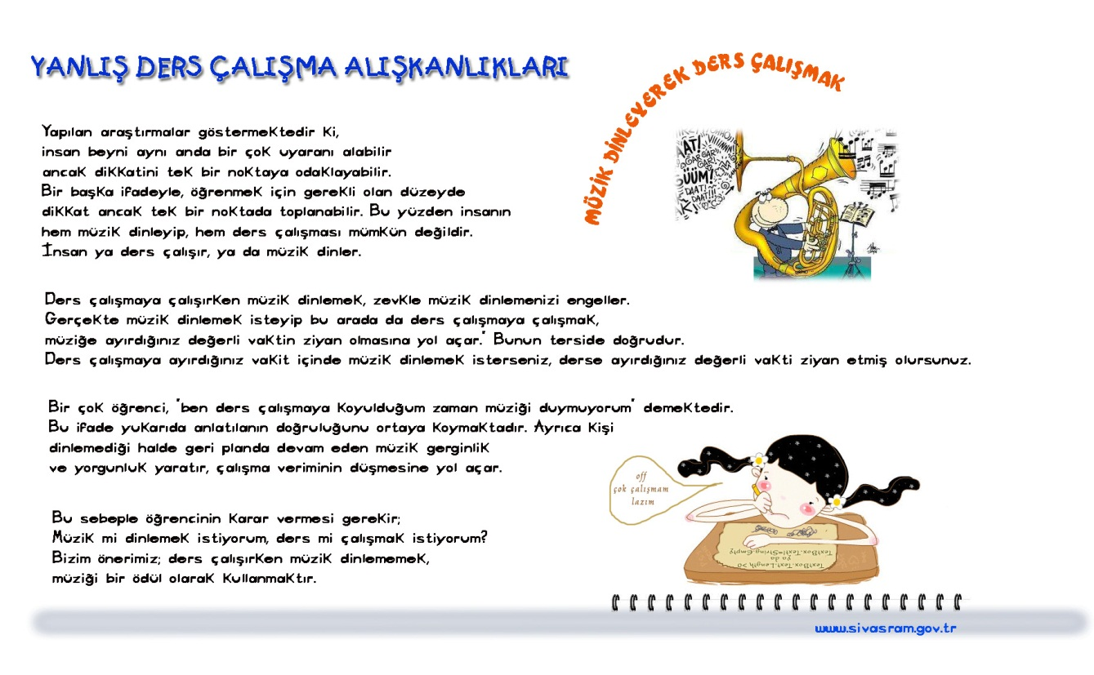

Slide 33
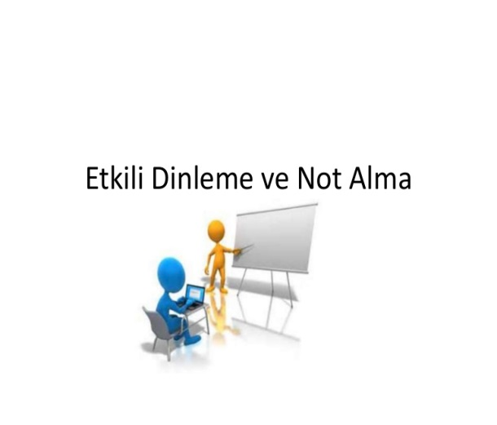
ETKİLİ DİNLEME
En etkili öğrenme öğrenci derse katıldığı zaman gerçekleşir.
Etkili dinlemek için neler yapmalıdır?
Öğretmenin anlattıklarından yola çıkarak daha sonra neler söyleyebileceğini tahmin edebilirsiniz.
Öğretmen konuyu anlatırken ipuçları verebilir, bunları yakalamaya çalışabilirsiniz.
Not tutarak dinlediklerinizi tekrar ederseniz, devamlı UYANIK kalabilirsiniz.

Slide 34

DERSİ, DERSTE DİNLEMEZSENİZ…
Akşam eve gidince konuyu anlamak için ekstra zaman kaybı.
Konular birikir.
Yazılılarda istenen notları alamayabilirsiniz.
Her gün 40 dk çalışmak mı, yazılıya bir - iki gün kala 4-5 saat çalışmak mı?
Son gün 4-5 saat çalışsanız da konuları hazmetmek kolay değil.

Slide 35
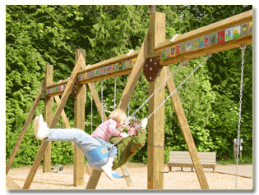
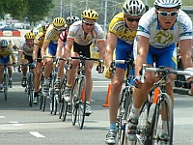
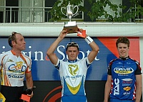
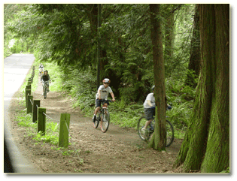
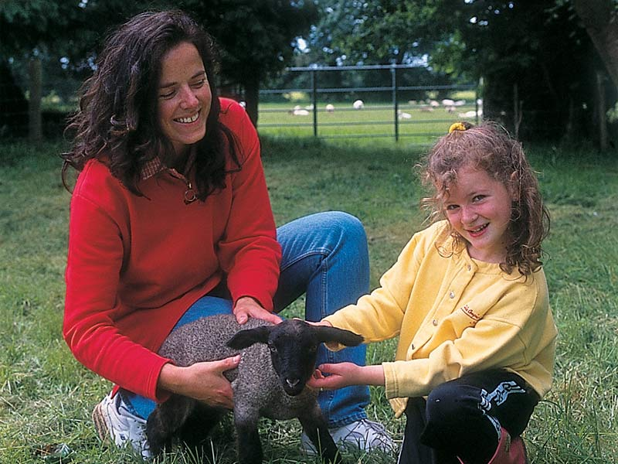
DERSİ DERSTE ÖĞRENMEK,
SOSYAL ETKİNLİKLER İÇİN
ZAMAN VE İMKAN SAĞLAR
35

Slide 36

TEKRAR
Öğrenilen bilgilerin % 70’i 1 saat içinde, % 80’i 24 saat içinde unutulmaktadır.
Unutmayı azaltan en önemli etkinlik tekrardır!
Özellikle uykudan önce ya da sabah kalktığınızda yapılan tekrarlar unutmayı engeller.
Sürekli ve belirli aralıklarla tekrar yapın.
Haftanın belirli saatlerini, ayın belirli günlerini tekrar yapmak amacıyla belirleyin.
Tuttuğunuz notlarla tekrar yaparsanız zaman kazanırsınız.
Bir başkasına anlatarak tekrar yapmanın da büyük yararı vardır.
Tekrar yaparken aynı türden dersleri bir arada çalışmayın. Bu durum sıkıcı olacağı için dikkatinizi dağıtır.

Slide 37
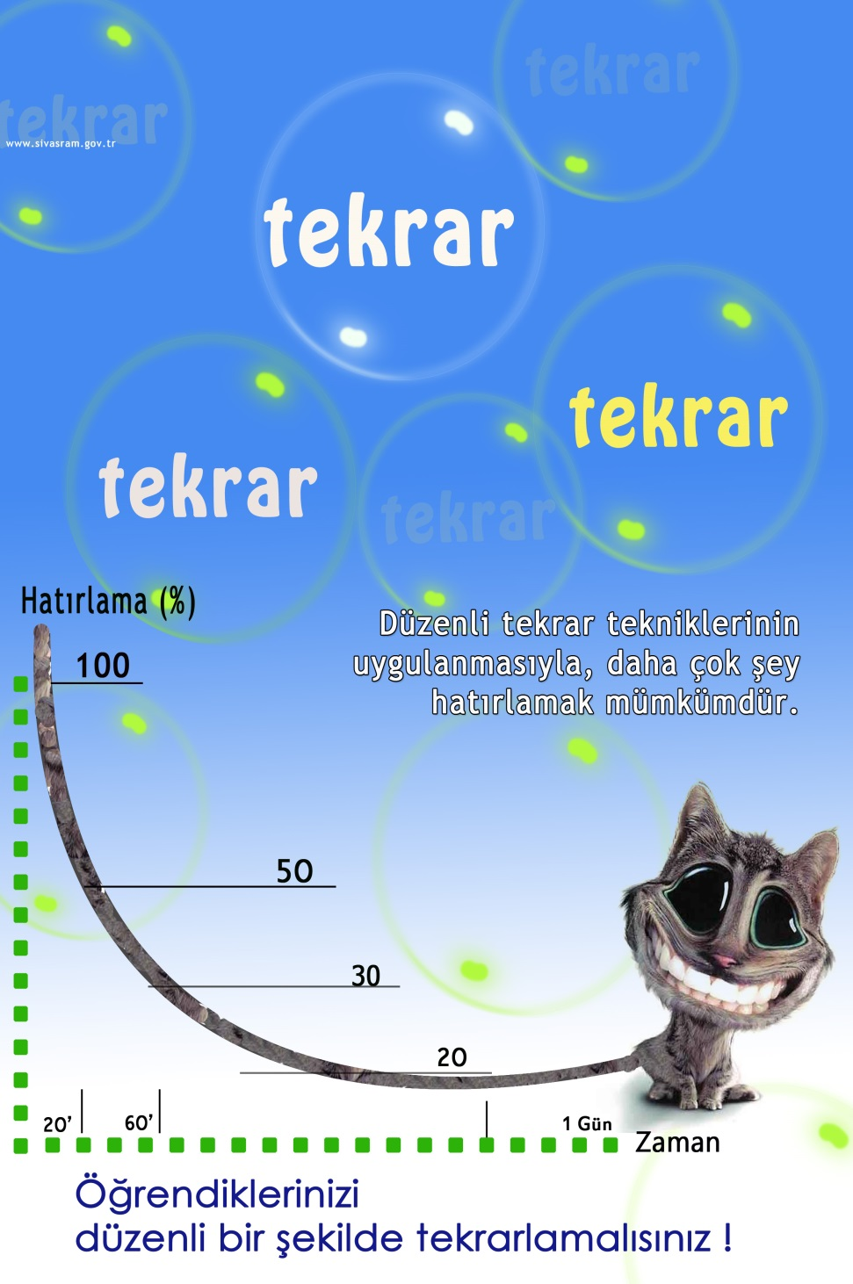
Neden Düzenli Tekrar Yapmam Gerekiyor?
Konu daha kolay anlaşılır
Anlaşılmayan konular için zaman kazanılır
Anlaşılan konuların hafızaya aktarılması sağlanır.
Bir sonraki bilgilerin daha kolay anlaşılması sağlanır
Sınava daha az kaygılı gireriz.
Öğrenmek için öğrenmiş oluruz.
Sınav gecesi çalışma; günü kurtarmak ve geçer not almak için yapılır.

Slide 38
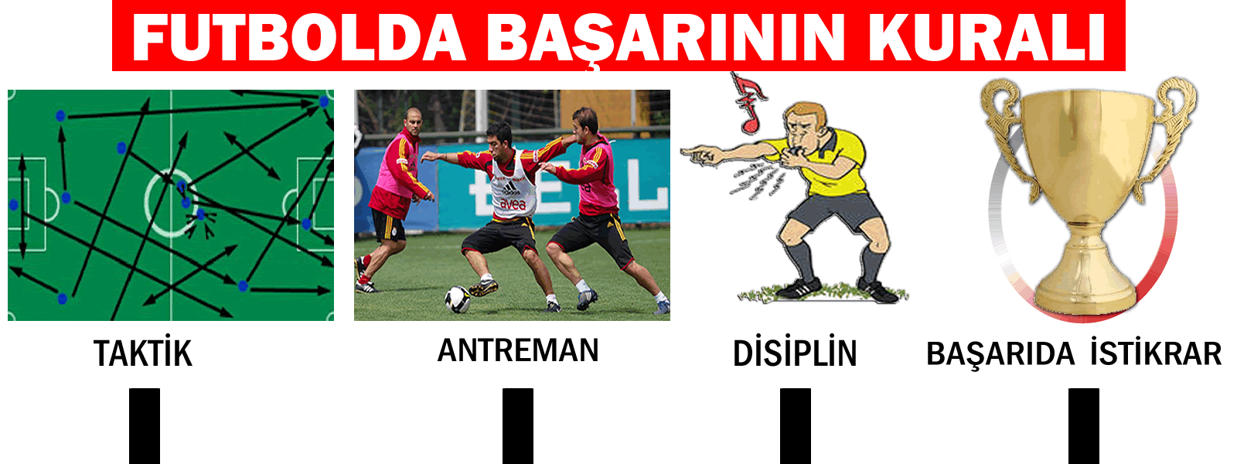
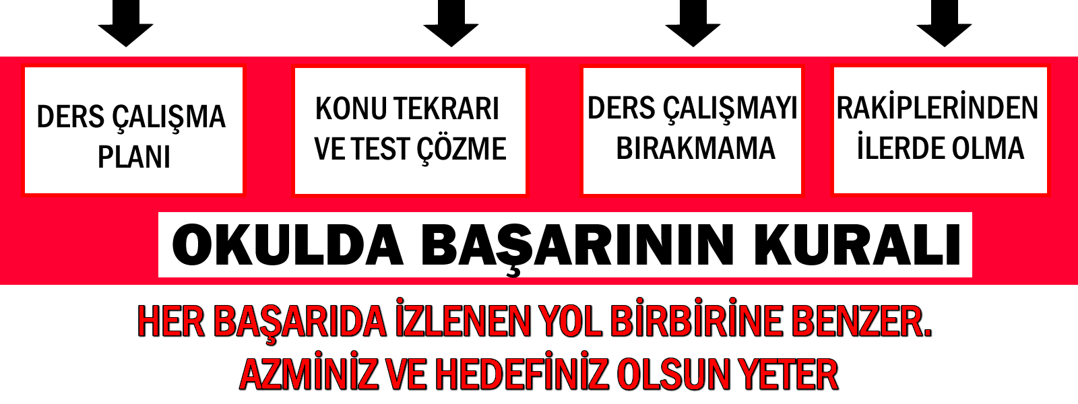

Slide 39
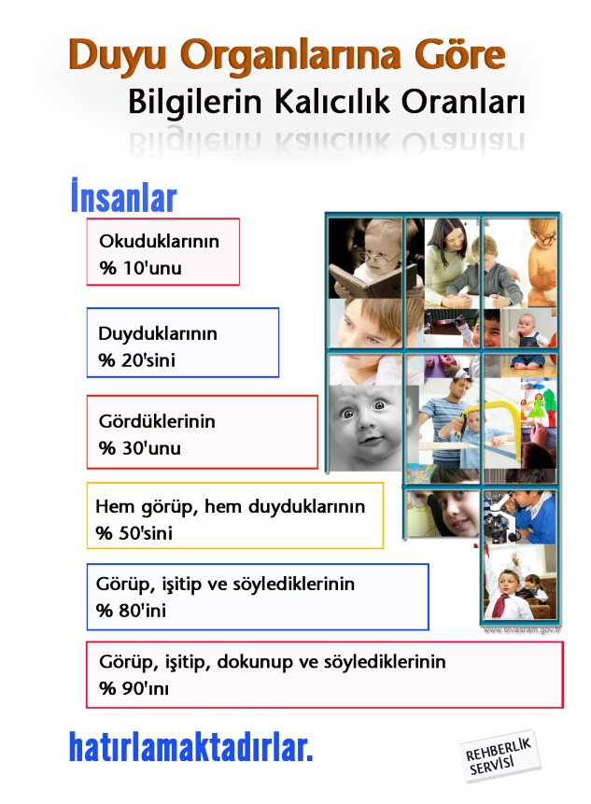
NOT TUTMA
Bilgiyi saklamanın ve ilerde anımsamanın en etkili yolu not almak, daha sonra bu bilgileri tekrarlamaktır.
Not alarak derse katılan öğrencinin dikkati dağılmaz.
Not tutmada en önemli ilke, anlatılanları bire bir yazmak değil, önemli kısımları, ana düşünceleri dinleyenin kendi cümleleriyle yazmasıdır.
Alınan notlar eve gidince temize çekilirse hafızaya daha iyi yerleşir.

Slide 40
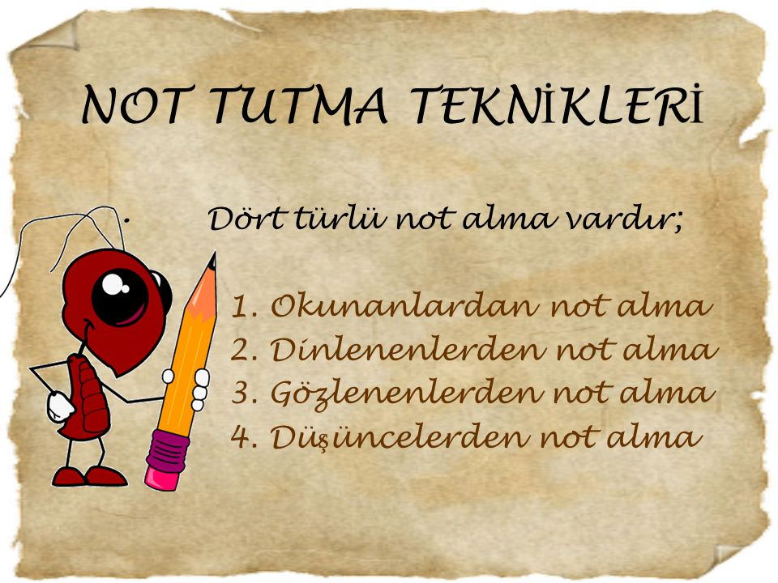

İYİ NOT TUTMANIN ÖN ŞARTI
Not tutmadan önce öğretmenin anlattıkları iyice dinlenmeli öğretmen söyledikten sonra not tutulmalı.
Öğretmenin üzerinde durduğu ve önemli olduğunu söylediği yerlerin sınav sorusu olabileceği dikkatli öğrenciler tarafından kolayca anlaşılabilir.

Slide 41
ÖZET ÇIKARMA
Yeni bir konuyu iyice öğrendikten sonra özetini çıkarmaya çalışın ve bunu öğrendiğiniz tüm konulara uygulamaya çalışın.
Yeni öğrendiğiniz konularda özet çıkarmanız daha iyi kavramanızı sağlayacaktır.
Sınavda çıkabilecek sorular ve cevapları şekilde de derslerin önemli konularını özet çıkarabilirsiniz.

Slide 42

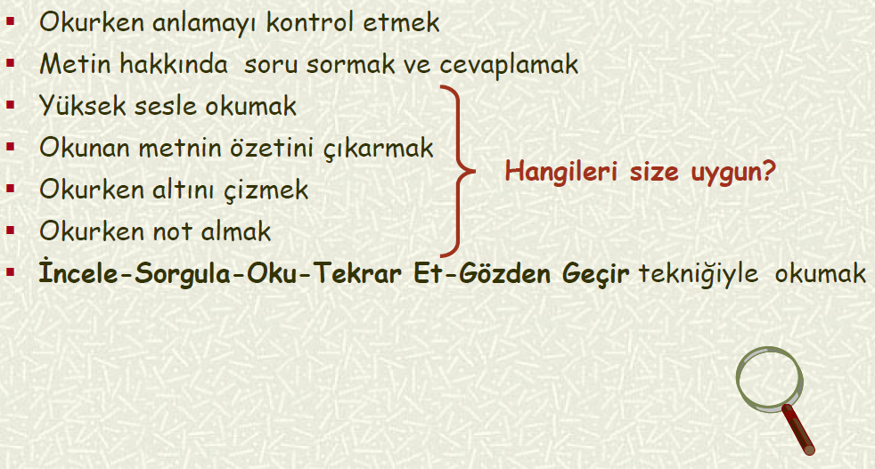
VERİMLİ OKUMA
Her gün 30 dakika kitap okuyun

Slide 43
ZORLANILAN DERS KENARA BIRAKILMAMALI
Özelikle matematik ve İngilizce gibi derslerde başarısızlık yaşanması halinde o derslere hiç çalışmama, dersi dinlememe bizi asla başarılı yapmaz.
Bu derslerdeki amacımız alabildiğimiz en iyi not olmalı ve anlamadığımız derslere de çalışmayı asla bırakmamalıyız.
Öğretmenden veya o dersi iyi olan bir öğrenciden yardım alabiliriz emek verdiğimiz takdirde mutlaka zorlandığımız derslerde de başarılı olabiliriz.

Slide 44
FARKLI KAYNAKLARDAN YARARLANMAK
Ders çalışırken olabildiğince farklı kaynaktan bilgi edinmek, çalıştığınız konu hakkında daha geniş bilgiler edinmenizi sağlar. Bu nedenle mümkünse en az iki kaynaktan çalışın.
Ancak unutmayın ki, ulaşılan her bilgi eksiksiz ve doğru olmayabilir. Kullandığınız kaynakların güncel ve güvenilir olmasına dikkat etmelisiniz.
Konu çalışmak kadar önemli bir diğer konu da soru çözümüdür. Farklı kaynaklardan sorular çözmek daha farklı sorularla karşılaşmanızı sağlar. Farklı soruların çözümünü öğrenmek ise sınavlarda size avantaj sağlar.

Slide 45


SINAV İÇİN PLANLAMA
Yazılı tarihleri alınmalı ve çalışma köşesine asılmalı
Çalışılacak konular ve çalışılacak zaman planlanmalı
Sınavdan bir hafta önce çalışma ve planlama yaparsanız öğrenemediğiniz ve anlamadığınız konuları not edip ve Öğretmenlerinize ya da arkadaşlarınıza soracak zaman bulabilirsiniz.
Son akşam genel tekrar ve yazılı yapabilirsiniz.
Sözlü yaptığınızda kendinizi ifade etme olanağı kazanır, güzel konuşma yeteneğinizi geliştirmiş olursunuz.
Hangi konuları bilip bilmediğinizi öğrenmiş olursunuz. Test çözebilirsiniz. Öğrendiğiniz konuyu pekiştirmiş olursunuz.

Slide 46

SINAVA HAZIRLIĞIN YARARI
Sınav; konuları ne kadar öğrendiğinizi ölçen bir araçtır.
Sınava önceden hazırlananlar kendine daha çok güvenir.
Kendinden emin ve rahat olur.
Kaygı düzeyi düşük olur.
Sınavlardan iyi sonuç alır.

Slide 47
YAZILILARDA NELERE DİKKAT EDİLMELİ!
Sınavdan önceki teneffüste ses yapmamaya özen gösterin, sesli ortamlardan uzaklaşın. Aşırı gürültü; stres ve baş ağrısına neden olur. Yeni konu öğrenmek yerine öğrendiğiniz konuları tekrar edin.
Sınıfı teneffüste mutlaka havalandırın. Beynin öğrenmeye açık olabilmesi için oksijene ihtiyacı vardır.
Sınavla ilgili araç ve gereçlerinizi öğretmen sınıfa girmeden hazırlayın.
Sınavdan önce arkanıza yaslanın üç kere derin nefes egzersizi yapın ve kendinizi motive edecek güzel sözler söyleyin: (yapacağım, başaracağım, kendime güveniyorum)
Sınav kağıdınızı, soruları gözden geçirin.

Slide 48
YAZILILARDA NELERE DİKKAT EDİLMELİ!
Sizin için en kolay ve bildiğinizi düşündüğünüz soruları önce yapın. Zaman kaybınız olmaz.
Sık sık saate bakmak yerine bir iki kere bakmak yeterli olacaktır. Hızınızı ve dikkatinizi arttıracaktır.
Yazılılarda duruşunuz önemlidir. Dik oturmaya çalışın ve kağıtla kendi aranızdaki mesafeyi koruyun.
Sadece sorulara odaklanın, etrafınızla ilgilenmeyin.
Soruları dikkatli okumaya ve anlamaya çalışın.

Slide 49
YAZILILARDA NELERE DİKKAT EDİLMELİ!
Sorularda önemli gördüğünüz yargı ve kelimelerin altını çizin.
Soruların çözümünü bulamadınız. Kafanız takıldı. Arkanıza yaslanın, gözlerinizi kapatıp derin nefes alın, tekrar soruya odaklanın. Aklınıza hala gelmiyorsa biraz boşluk bırakın diğer soruya geçin.
Sınavda yaptıklarınızı son bir kez kontrol edin.
SINAVDAN SONRA SORULARIN CEVAPLARINI MUTLAKA ÖĞRENİN.

Slide 50
DENEME SINAVLARINDA TEST ÇÖZME KURALLARI
Deneme sınavlarını önemseyin.
Deneme Sınavından önce arkanıza yaslanın, üç kere derin nefes egzersizi yapın ve kendinizi motive edecek güzel sözler söyleyin.
Soru kitapçığını gözden geçirin.
Testlerde de hangi alandan başlayacağınıza karar verin.
Test çözerken, duruşunuz önemlidir. Dik oturmaya özen gösterin ve kağıtla kendi aranızdaki mesafeyi koruyun.
Soruları dikkatli okumaya ve anlamaya çalışın.

Slide 51
DENEME SINAVLARINDA TEST ÇÖZME KURALLARI
Sorularda önemli gördüğünüz yargı ve kelimelerin altını çizin.
Uzun paragraf sorularında önce soruyu okuyun, sonra paragrafı okuyun.
Koyu yazılmış, altı çizilmiş vb. farklı şekillerde yazılan kelimelere dikkat edin.
Soruları hızlı bir şekilde çözün, sorularla fazla inatlaşmayın, önce kolay soruları halledin. Böylece zaman kazanmış olursunuz.
Uzun görünen soruların zor olduğunu düşünmeyin.

Slide 52
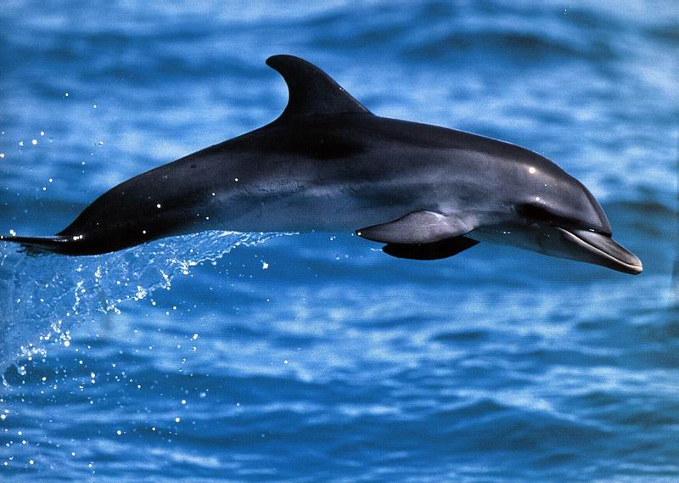
BAŞARACAKSINIZ

Slide 53
DİNLEDİĞİNİZ VE KENDİNİZE BİR İYİLİK YAPTIĞINIZ İÇİN
TEŞEKKÜRLER…

